Slide 1
Лекція №8

Slide 2
Database
Реляційна база даних – база даних основана на реляційній моделі даних.
Вона складається з набору взаємопов’язаних таблиць. Таблиці складаються з записів(рядків). Колонки в таблиці це поля записів.

Slide 3
Database
Primary key (post_id) – унікальний ідентифікатор записів в БД, використовується для зв’язку записів в таблицях. Зазвичай генерується автоматично.
Foreing key (subreddit_id, user_id) – дозволяє зв’язати записи в БД друг з другом.

Slide 4
Database
OneToMany – у рядку таблиці А може бути декілька відповідних рядків таблиці Б, але кожному запису таблиці Б можу відповідати тільки один запис таблиці А
ManyToMany – рядок таблиці А може відповідати декілька записів таблиці Б, і навпаки. Такий зв’язок реалізується методом творення 3-ї таблиці (junction table), і її primary key має складатись з зовнішніх ключів А і Б.
OneToOne – рядку таблиці А може відповідати тільки один запис таблиці Б, і навпаки

Slide 5
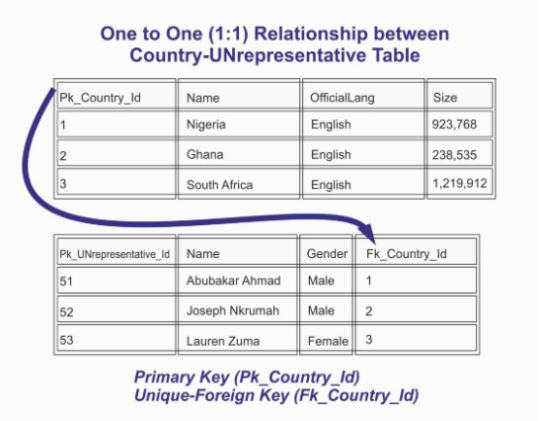
Database
CREATE TABLE Country
(
Pk_Country_Id INT IDENTITY PRIMARY KEY,
Name VARCHAR(100),
Officiallang VARCHAR(100),
Size INT(11),
);
CREATE TABLE UNrepresentative
(
Pk_UNrepresentative_Id INT PRIMARY KEY,
Name VARCHAR(100),
Gender VARCHAR(100),
Fk_Country_Id INT UNIQUE FOREIGN KEY REFERENCES Country(Pk_Country_Id)
);

Slide 6
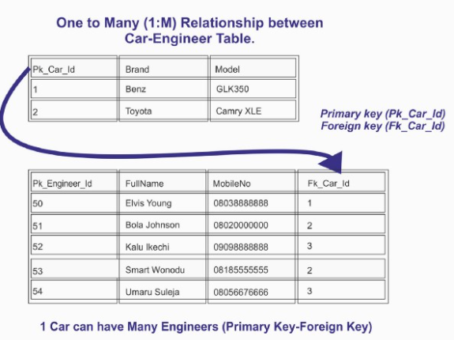
Database
CREATE TABLE Car
(
Pk_Car_Id INT PRIMARY KEY,
Brand VARCHAR(100),
Model VARCHAR(100)
);
CREATE TABLE Engineer
(
Pk_Engineer_Id INT PRIMARY KEY,
FullName VARCHAR(100),
MobileNo CHAR(11),
Fk_Car_Id INT FOREIGN KEY REFERENCES Car(Pk_Car_Id)
);

Slide 7
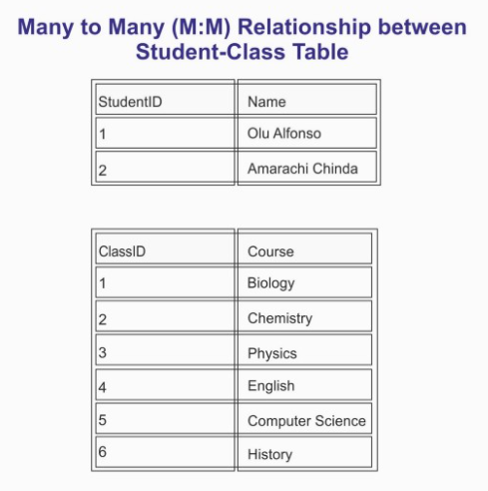
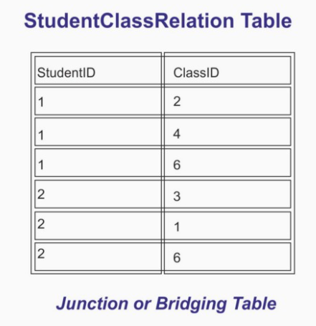
Database
CREATE TABLE Student(
StudentID INT(10) PRIMARY KEY,
Name VARCHAR(100),
);
CREATE TABLE Class(
ClassID INT(10) PRIMARY KEY,
Course VARCHAR(100),
);
CREATE TABLE StudentClassRelation(
StudentID INT(15) NOT NULL,
ClassID INT(14) NOT NULL,
FOREIGN KEY (StudentID) REFERENCES Student(StudentID),
FOREIGN KEY (ClassID) REFERENCES Class(ClassID),
UNIQUE (StudentID, ClassID)
);

Slide 8
SQL
SQL (Structured Query Language) – структурована мова запитів. Універсальна мова для створення, модифікації та керування даними в реляційних базах даних. Який дозволяє :
Створювати нові таблиці
Додавання/видалення/змінення записів в таблиці
Вибірка записів з однієї або багатьох таблиць
Змінення структури таблиць

Slide 9
SQL Оператори
Create – створення будь-чого в БД (базу, таблицю, запис … )
Alter – змінення об’єкта
Drop – видалення об’єкта
Select – вибірка даних
Insert – додавання нових записів
Update – змінення запису
Delete – видалення запису
Grant – Надання дозволу користувачеві на визначені операції з об’єктом
Revoke – Скасовує раніше виданий дозвіл
Deny – Задає заборону на операції
Commit – застосовує транзакцію
Rollback – скасовує всі зміни в поточній транзакції

Slide 10
SQL Numbers
TINYINT(byte)
BIT, BOOL/BOOLEAN == TIMYINT(1)
SMALLINT/MEDIUMINT/INT/BIGINT
DEC/DECIMAL[M,D] – підвищена точність. М – кількість знаків які буде бачити користувач, D – кількість розрядів після десяткової крапки
FLOAT/DOUBLE[M, D]
Атрибути UNSIGNED, ZEROFILL
TINYINT (3) ZEROFILL -> 5 буде записано як 005

Slide 11
SQL Date
DATE – YYYY-MM-DD
DATETIME – YYYY-MM-DD HH-MM-SS
TIMESTAMP – unix timestamp
TIME – HH:MM:SS
YEAR(2/4) – YY/YYYY

Slide 12
SQL Strings
CHAR(N)[BINARY] – Фіксована довжина. При зберігання буде доповнюватись пробілами до заданої довжини
VARCHAR(N)[BINARY] – Змінна довжина
BLOB – Двійковий об’єкт великого розміру (TINY, BLOB, MEDIUM, LONG)
TEXT - (TINY, TEXT, MEDIUM, LONG)
BINARY – чутливість до реєстру
Різниця між BLOB та TEXT: сортування та порівняння даних виконуються з урахуванням реєстру для величини BLOB і без врахування реєстру для TEXT

Slide 13
SQL Transactional
Транзакція – група послідовних операцій з БД. Вона може бути виконана або повноцінно та успішно, дотримуючись цілісності даних незалежно від паралельних транзакцій, або ж не виконана взагалі і тоді вона не має зробити що завгодно.
START TRANSACTION;
INSERT INTO Clients (phone) VALUES (‘0677777777’);
INSERT INTO Clients (phone) VALUES (‘0966666666’);
COMMIT; || ROLLBACK;

Slide 14
SQL
SELECT [DISTINCT] column1, column2, ... * FROM table_name WHERE condition AND/OR/NOT/IS/IN/BETWEEN condition2;
ORDER BY column1, column2, ... ASC|DESC;
SELECT COUNT/AVG/SUM(column_name) FROM table_name WHERE column LIKE pattern;
SELECT [TOP] column_name(s) AS Allias FROM table_name WHERE condition LIMIT number;

Slide 15
SQL
INSERT INTO table_name (column1, column2, column3, ...) VALUES (value1, value2, value3, ...);
INSERT INTO table_name VALUES (value1, value2, value3, ...);

Slide 16
SQL
UPDATE table_name SET column1 = value1, column2 = value2, ... WHERE condition;
DELETE FROM table_name WHERE condition;

Slide 17
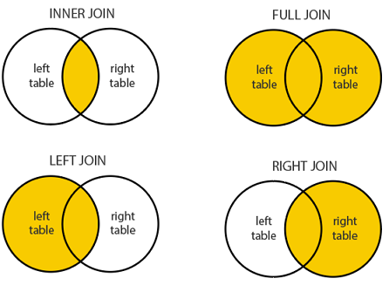
SQL Joins

Slide 18
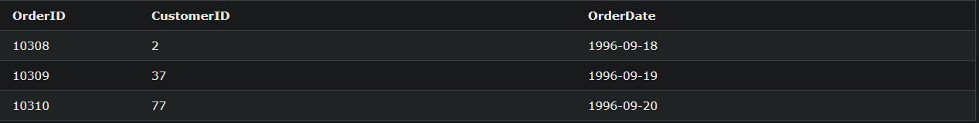
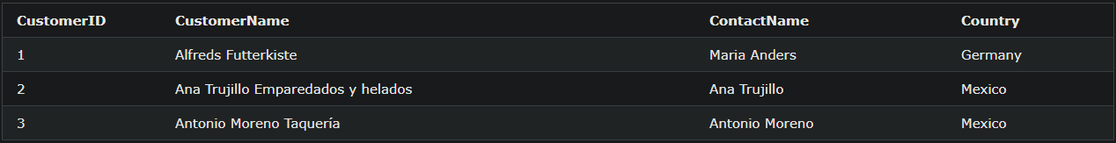
SQL
SELECT Orders.OrderID, Customers.CustomerName, Orders.OrderDate
FROM Orders
INNER/LEFT/RIGTH/FULL JOIN Customers ON Orders.CustomerID=Customers.CustomerID;

Slide 19
Завдання
https://dev.mysql.com/downloads/installer/ - завантажити та встановити MySQL
Написати sql запит на створення БД, створення таблички Comments(поля/колонки придумуйте на ваш розсуд) та заповнити її 5 записами.
Створити дві таблички User та Role і налаштувати між ними ManyToMany зв’язок. Заповнити таблички данними, та написати запит який буде діставати всіх користувачів з визначеною роллю. (Тобто отримати всіх користувачів які мають роль USER, або ж ADMIN);
Розробити власну БД та сконфігурувати таблички та зв’язки між ними. Для таких веб додатків як (Форум, Інтернет-магазин, Онлайн-тести (щось подібне до гугл форм),Веб-сайт для перегляду фільмів, Аналог SoundCloud)

